Slide 1
PENGEMBANGAN KOLEKSI PERPUSTAKAAN
Nur Chayati, S.Sos
Pustakawan Ahli Madya
Dinas Kearsipan Dan Perpustakaan Provinsi Jawa Tengah

Slide 2

Perpustakaan?

Slide 3

Perpustakaan
Perpustakaan adalah institusi pengelola koleksi karya tulis, karya cetak, dan/atau karya rekam secara profesional dengan sistem yang baku guna memenuhi kebutuhan pendidikan, penelitian, pelestarian, informasi, dan rekreasi para pemustaka (UU No. 43 Tahun 2007 Tentang Perpustakaan)

Slide 4
Koleksi?

Slide 5

Koleksi Perpustakaan
Koleksi perpustakaan adalah semua informasi dalam bentuk karya tulis, karya cetak, dan/atau karya rekam dalam berbagai media yang mempunyai nilai pendidikan, yang dihimpun, diolah, dan dilayankan
(UU No. 43 Tahun 2007 Tentang Perpustakaan)

Slide 6

Perpustakaan Umum?

Slide 7

Perpustakaan Umum
Perpustakaan umum adalah perpustakaan yang diperuntukkan bagi masyarakat luas sebagai sarana pembelajaran sepanjang hayat tanpa membedakan umur, jenis kelamin, suku, ras, agama, dan status sosial-ekonomi.
(UU No. 43 Tahun 2007 Tentang Perpustakaan)

Slide 8

Tujuan Perpustakaan
Perpustakaan bertujuan memberikan layanan kepada pemustaka, meningkatkan kegemaran membaca, serta memperluas wawasan dan pengetahuan untuk mencerdaskan kehidupan bangsa. (Pasal 4 UU No. 43 Tahun 2007 Tentang Perpustakaan)

Slide 9
Fungsi Perpustakaan
Perpustakaan berfungsi sebagai wahana pendidikan, penelitian, pelestarian, informasi, dan rekreasi untuk meningkatkan kecerdasan dan keberdayaan bangsa.
(Pasal 3 UU No. 43 Tahun 2007 Tentang Perpustakaan)

Slide 10
Perpustakaan :
merupakan akses penyedia informasi yang terkini, mutakhir dan lengkap bagi masyarakat.
Akses informasi ini termasuk Koleksi Perpustakaan.

Slide 11
Berdasarkan ALA Glossary of Library and
Information Science (1983)
A term which encompasses a number of activities related to the development of the library collection, including the determination and coordination of selection policy, assessment of needs of users and potential users, collection use studies, collection evaluation, identification of collection needs, selection of materials, planning for resource sharing, collection maintenance and weeding.

Slide 12
Pengembangan Koleksi
Pengembangan koleksi adalah semua kegiatan untuk memperluas koleksi yang ada di perpustakan, terutama kegiatan yang berkaitan dengan pemilihan dan pengadaan bahan pustaka.
Febriyanti dkk, Perencanaan Pengembangan Perpustakaan IAIN Raden Fatah Palembang. (Palembang : Noer Fikri, 2013), hlm.47.

Slide 13
Pengembangan koleksi :
Pengembangan koleksi perpustakaan adalah kegiatan yang ditujukan untuk menjaga agar koleksi perpustakaan tetap mutakhir dan sesuai kebutuhan pemustaka.
(Kebijakan Pengembangan Koleksi Perpustakaan Dinas Kearsipan Dan Perpustakaan Provinsi Jawa Tengah)

Slide 14
Tujuan Pengembangan Koleksi Perpustakaan :
Bertambahnya jumlah koleksi
Jenis bahan bacaan meningkat
Meningkatkan mutu koleksi sesuai dengan kebutuhan masyarakat pemustaka
Herlina, Pembinaan dan pengembangan perpustakaan. (Palembang : Noer Fikri, 2013)

Slide 15
Pengembangan koleksi Dinas Kearsipan dan Perpustakaan Provinsi Jawa Tengah adalah untuk mewujudkan koleksi perpustakaan provinsi yang lengkap, mutakhir, dan berkualitas sesuai dengan visi dan misi yang telah ditetapkan guna memenuhi kebutuhan pemustaka.
(Kebijakan Pengembangan Koleksi Perpustakaan Dinas Kearsipan Dan Perpustakaan Provinsi Jawa Tengah)

Slide 16
TAHAPAN PENGEMBANGAN KOLEKSI :
Analisa Kebutuhan Pemustaka
Seleksi Bahan Perpustakaan
Pengadaaan / Akuisisi Bahan Perpustakaan
Pengolahan Bahan Perpustakaan
Penyiangan
(Weeding)
Cacah Ulang
(Stock Opname)
(Kebijakan Pengembangan Koleksi Perpustakaan Dinas Kearsipan Dan Perpustakaan Provinsi Jawa Tengah)

Slide 17
ANALISA KEBUTUHAN PEMUSTAKA
Analisa Kebutuhan Pemustaka dilakukan untuk mengetahui luasnya pasar, artinya untuk mengetahui siapa saja pemustaka terbanyak di Perpustakaan.
Analisis masyarakat akan memberikan gambaran mengenai kebutuhan informasi. Dari kebutuhan informasi tersebut, perpustakaan akan menentukan prioritas koleksi yang relevan yang harus`disediakan tentu saja yang mutakhir (up to date)

Slide 18
MAKSUD DAN TUJUAN
ANALISA KEBUTUHAN PEMUSTAKA

Slide 19
Maksud
Analisa Kebutuhan Informasi Pemustaka untuk menyediakan bahan perpustakaan terbitan terbaru yang mengikuti perkembangan ilmu pengetahun saat ini sesuai kebutuhan pemustaka dan masyarakat pada umumnya.
Meningkatkan layanan perpustakaan dengan melengkapi bahan perpustakaan yang terkini dan di minati serta digemari masyarakat;
Memenuhi kebutuhan bahan perpustakaan untuk pemakai baik buku teks book maupun dalam bentuk e-book melalui pengadaan Bahan Perpustakaan.
Dengan informasi yang sesuai kebutuhan masyarakat di harapkan kunjungan meningkat.

Slide 20
Tujuan
Tersedianya beragam bahan perpustakaan yang terkini dan berkualitas sesuai dengan kebutuhan dan selera pemustaka dan masyarakat pada umumnya sehingga pelayanan prima perpustakaan sebagai sumber informasi yang terpercaya kepada masyarakat dapat tercapai.

Slide 21
CARA/METODE :
Usulan Buku Tertulis dari Masyarakat, Survai (menyebar angket), Menganalisa Hasil Buku di pinjam pada Database Inlislite, dan lain-lain

Slide 22
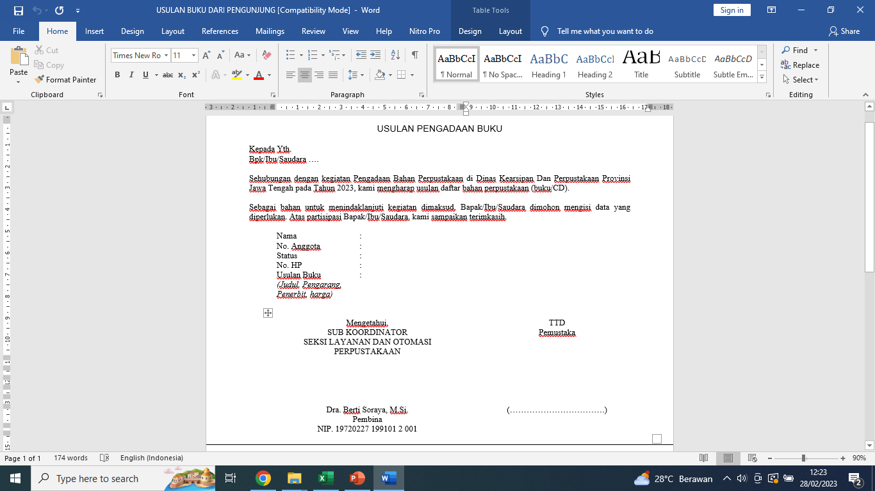
Contoh Form Usulan Buku Manual

Slide 23
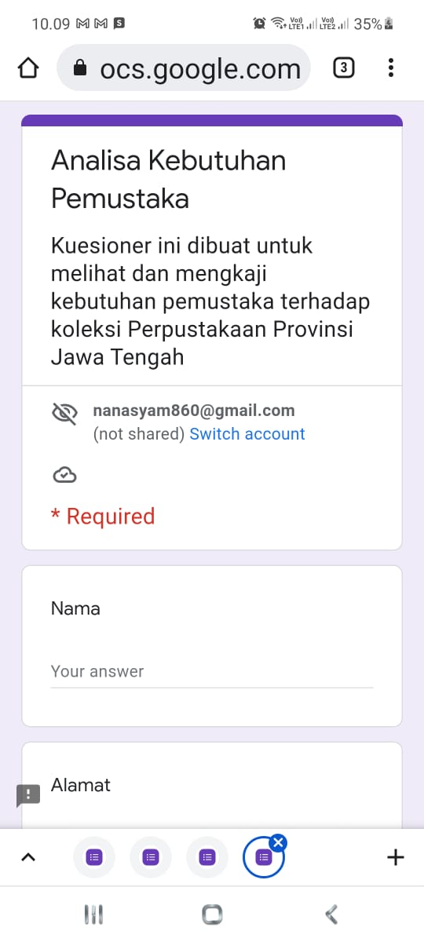
CONTOH MELALUI SURVAI
https://bit.ly/analisakoleksi

Slide 24
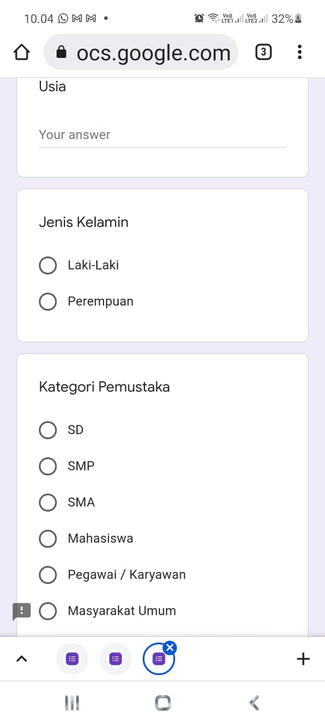

Slide 25
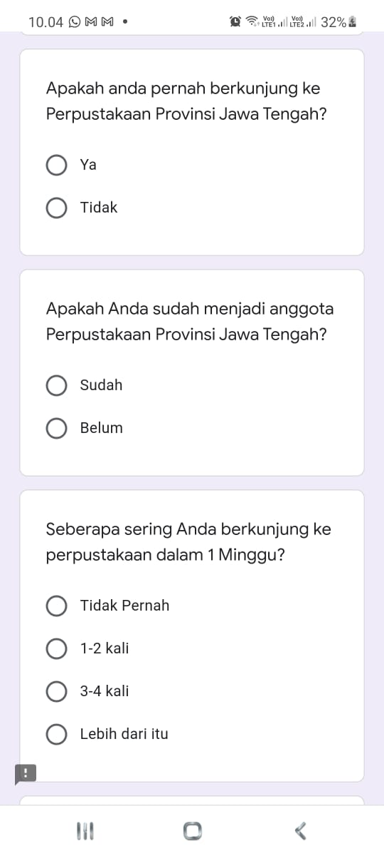

Slide 26
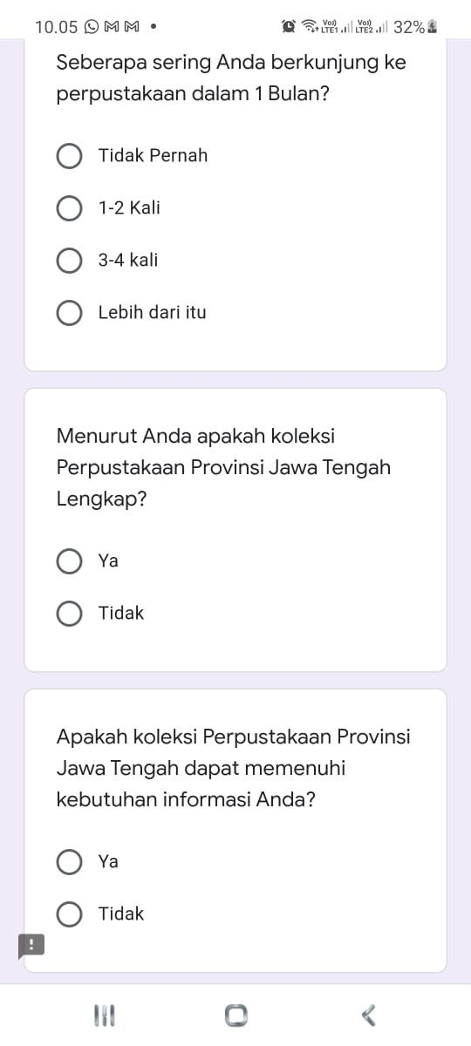

Slide 27
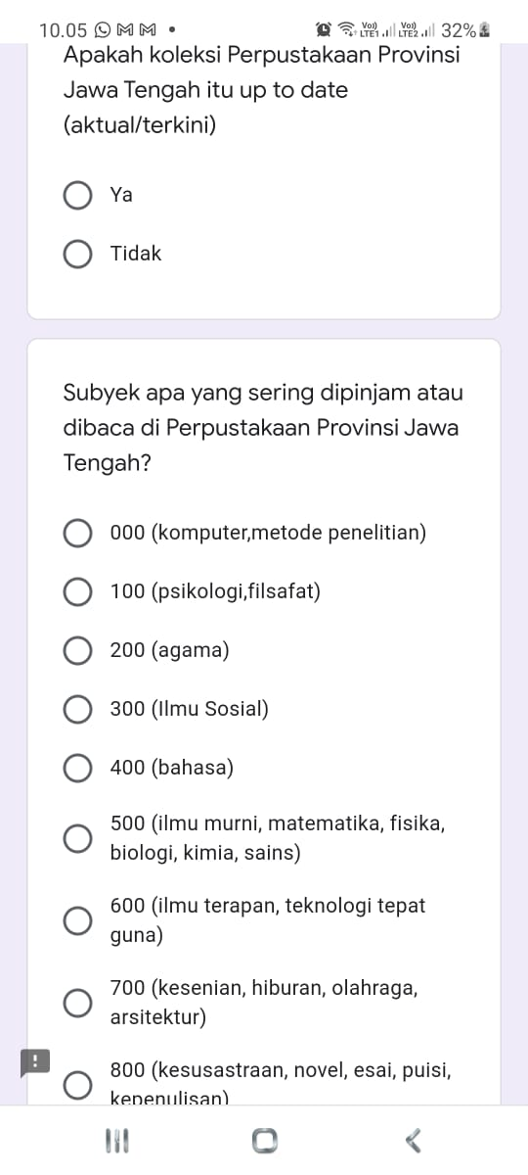

Slide 28
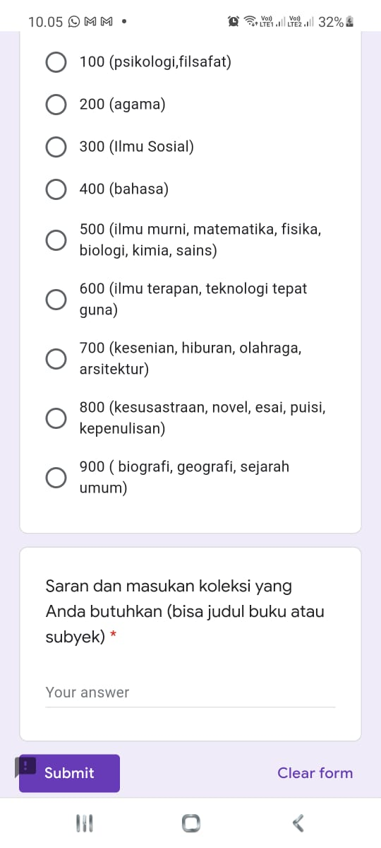

Slide 29
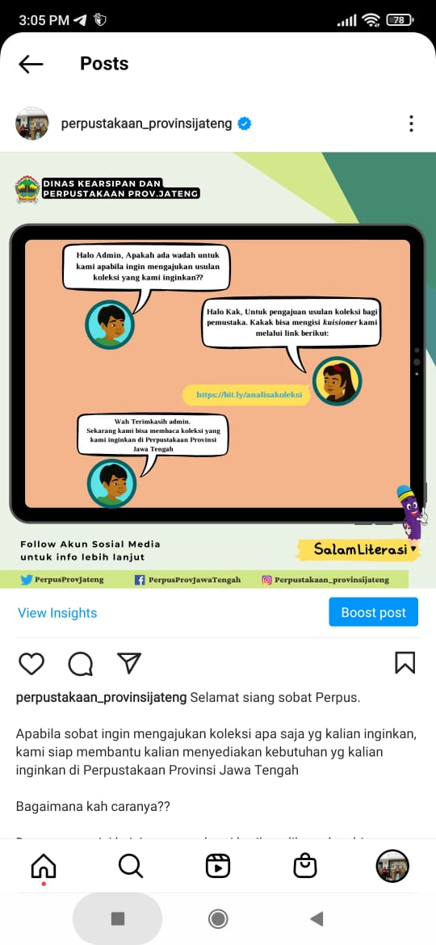
Di share lewat Sosmed

Slide 30
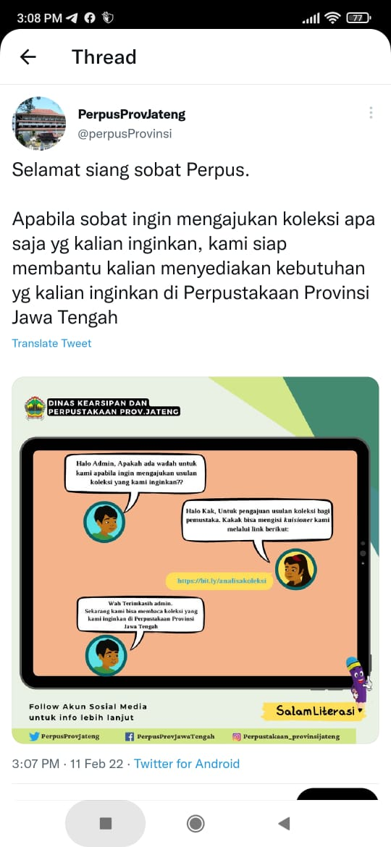

Slide 31
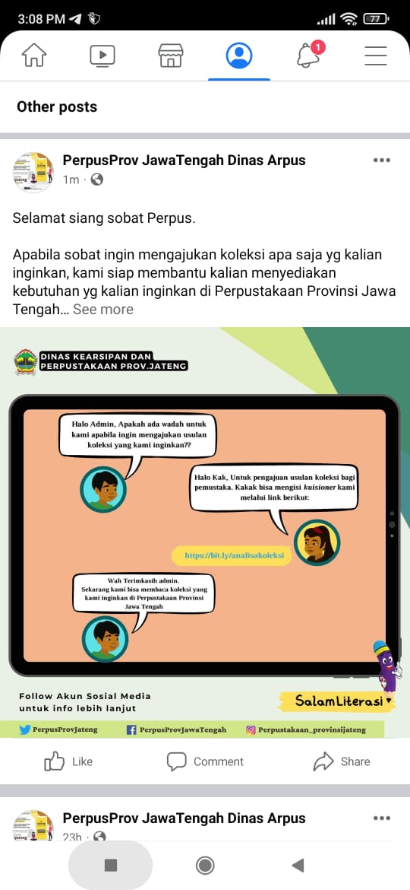

Slide 33
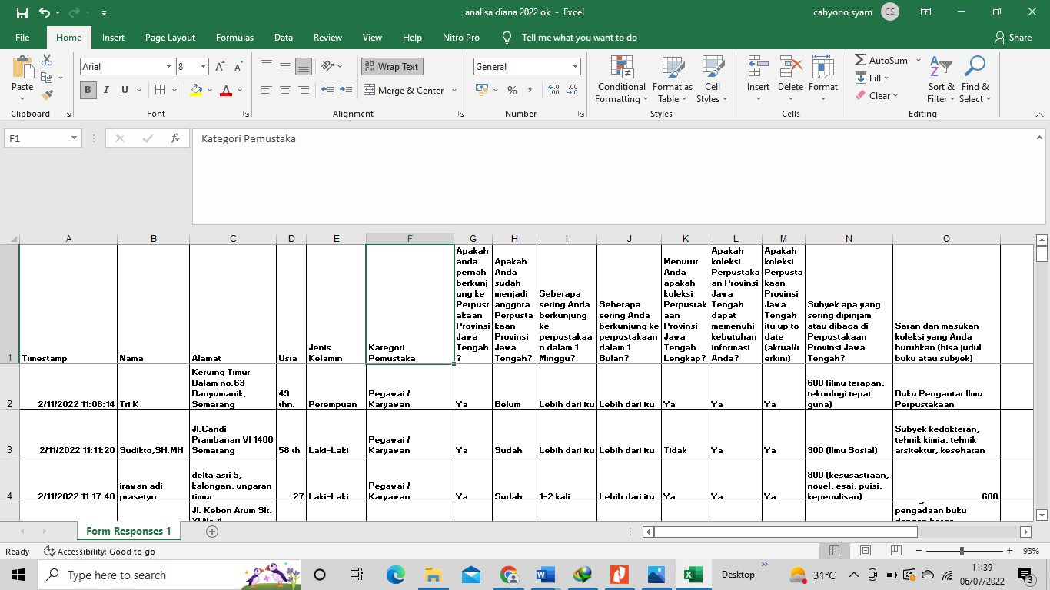
PROSES PENGUMPULAN DATA

Slide 34
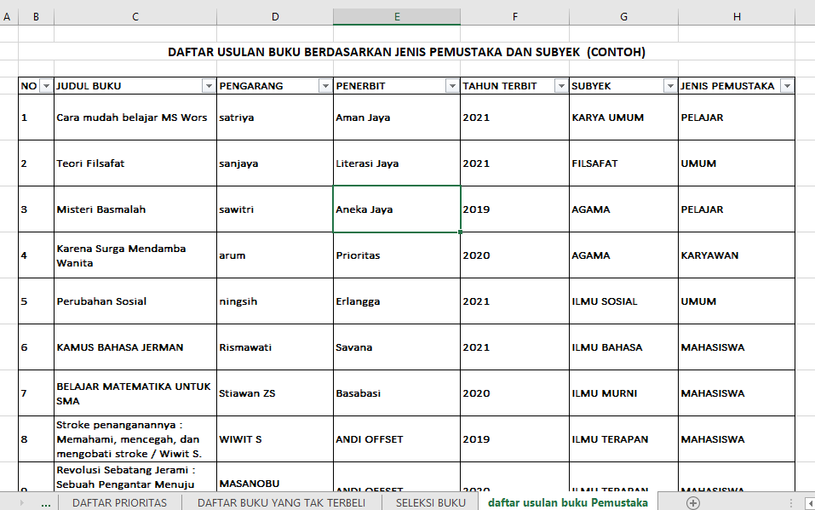
PROSES FILTER BERAGAM DATA UNTUK ANALISA

Slide 35
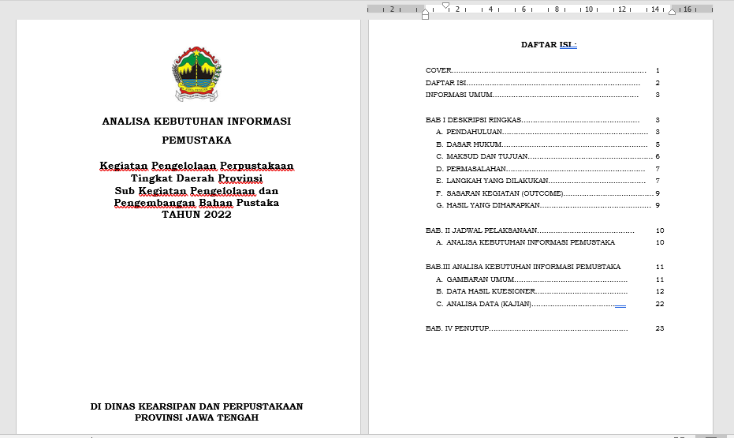
PENYUSUNAN NASKAH ANALISA KEBUTUHAN PEMUSTAKA

Slide 36
https://perpus.jatengprov.go.id/usulanbuku/

Slide 37
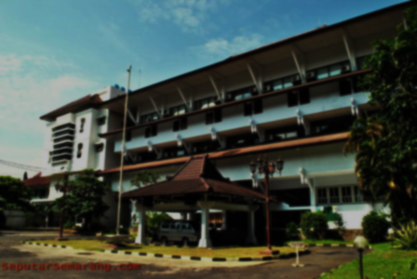
SELEKSI BAHAN PERPUSTAKAAN

Slide 38
Seleksi bahan perpustakaan adalah satu dari banyak kegiatan yang berhubungan dengan kualitas pengembangan koleksi dalam suatu perpustakaan berupa pemilihan bahan perpustakaan sesuai dengan kebutuhan pemustaka dan disesuaikan dengan anggaran yang tersedia.

Slide 39
Persiapan seleksi
SDM
Perlengkapan dan Peralatan
Alat Bantu Seleksi
Alat Bantu Seleksi
1.Katalog penerbit;
2.Resensi Buku;
3.Bibliografi Nasional;
4.Bibliografi Daerah;
5.Brosur;
6.Iklan di media massa.

Slide 40
Tahapan Seleksi :
Seleksi bahan perpustakaan dengan menggunakan berbagai alat bantu seleksi dan daftar desiderata;
Identifikasi, yaitu melengkapi data bibliografis bahan perpustakaan yang akan diadakan;
Verifikasi, adalah memeriksa kepemilikan bahan perpustakaan terpilih ke pangkalan data atau selflist.
Hasil verifikasi dapat berupa :
1) Belum ada dalam daftar koleksi;
2) Sudah ada dalam daftar koleksi;
3) Edisi revisi dari terbitan yang sudah ada dalam daftar koleksi;
4) Cetak ulang terbitan yang sudah ada dalam daftar koleksi.

Slide 41
Daftar hasil seleksi dan verifikasi digunakan sebagai dasar penetapan bahan perpustakaan yang akan diadakan.
Bahan perpustakaan yang diseleksi harus up to date
Mekanisme seleksi dilaksanakan dengan cara memilih bahan perpustakaan melalui daftar katalog penerbit, saran dan masukan dari pemustaka, resensi dan dari alat bantu seleksi lain yang sesuai dengan kebutuhan pemustaka berdasarkan hasil survai kebutuhan
seleksi, selanjutnya pustakawan menyusun daftar bahan perpustakaan terpilih sesuai jumlah eksemplar dan jumlah dana yang tersedia, setelah penyusunan daftar buku selesai, kemudian diserahkan kepada Tim Pengadaan.
(Kebijakan Pengembangan Koleksi Perpustakaan Dinas Arpus Jateng)

Slide 42
CONTOH DAFTAR SELEKSI BUKU
DAFTAR SELEKSI BUKU BERDASARKAN KEBUTUHAN PEMUSTAKA
NO | JUDUL BUKU | PENGARANG | PENERBIT | TAHUN TERBIT | SUBYEK | JENIS PEMUSTAKA | HARGA
1 | Cara mudah belajar MS Word | satriya | Aman jaya | 2021 | KARYA UMUM | PELAJAR | 100,000
2 | Teori Filsafat | sanjaya | Literasi jaya | 2021 | FILSAFAT | UMUM | 200,000
3 | Misteri Basmalah | sawitri | Aneka jaya | 2019 | AGAMA | PELAJAR | 150,000
4 | Karena Surga Mendamba perempuan | arum | Prioritas | 2020 | AGAMA | KARYAWAN | 100,000
5 | Perubahan Sosial | ningsih | Erlangga | 2021 | ILMU SOSIAL | UMUM | 100,000
6 | KAMUS BAHASA JERMAN | Rismawati | Savana | 2021 | ILMU BAHASA | MAHASISWA | 100,000

Slide 43
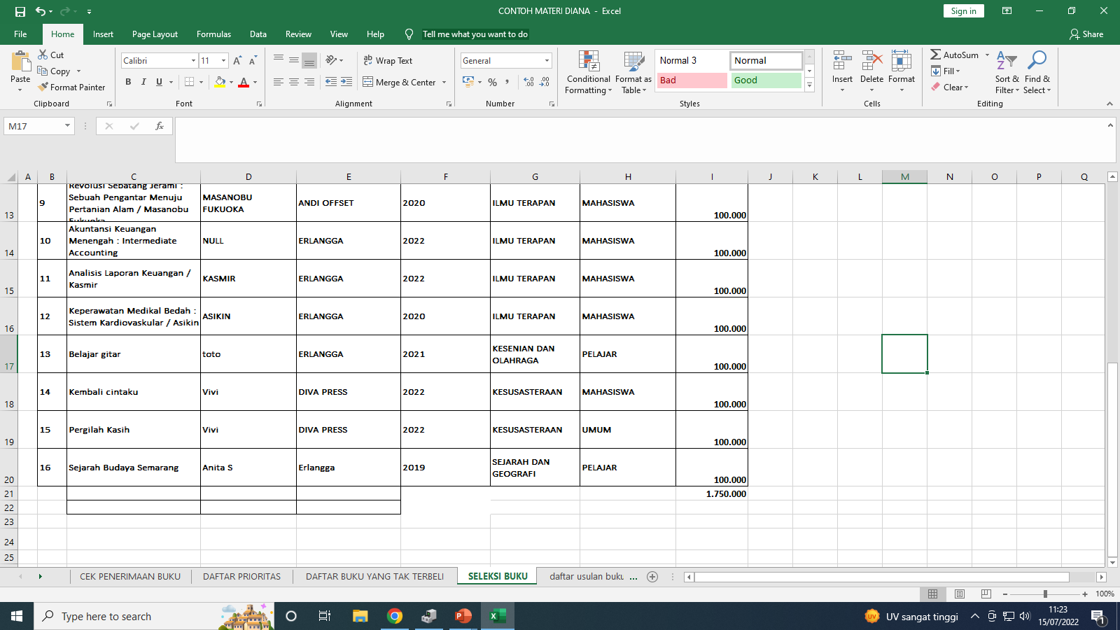

Slide 44
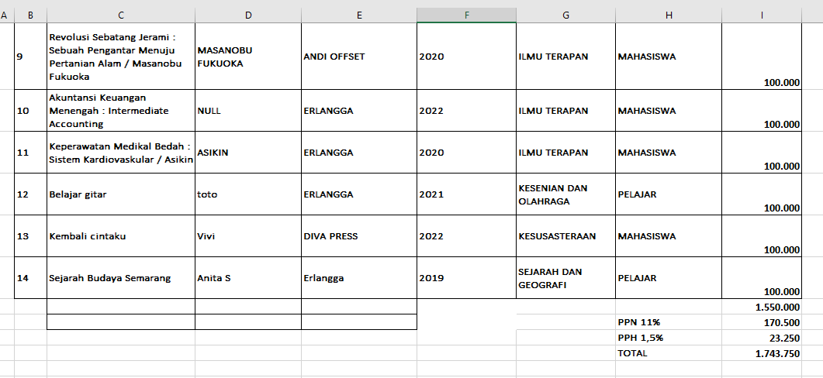
DAFTAR PENGADAAN BUKU BERDASAR PRIORITAS

Slide 45
DAFTAR BUKU USULAN PEMUSTAKA YANG TAK TERBELI MENJADI DESIDERATA
DAFTAR USULAN PEMUSTAKA YANG TIDAK DI BELI/DIADAKAN
NO | JUDUL BUKU | PENGARANG | PENERBIT | TAHUN TERBIT | SUBYEK | JENIS PEMUSTAKA | HARGA
1 | Analisis Laporan Keuangan / Kasmir | KASMIR | ERLANGGA | 2022 | ILMU TERAPAN | MAHASISWA | 100,000
2 | Pergilah Kasih | Vivi | DIVA PRESS | 2022 | KESUSASTERAAN | UMUM | 100,000
 |  |  |  |  |  |  | 200,000

Slide 46
PENGADAAAN BAHAN PERPUSTAKAAN

Slide 47
PENGADAAAN BAHAN PERPUSTAKAAN
Pengadaan Bahan Perpustakaan adalah kegiatan
menambah jumlah koleksi perpustakaan yang tersedia.

Slide 48

Sumber pengadaan bahan perpustakaan
Pembelian
Hadiah
Membuat Sendiri
Tukar Menukar
Titipan

Slide 49
Pertimbangan dalam pengadaan Bahan Perpustakaan:
Mengadakan bahan perpustakaan yang belum ada menjadi ada
Mengadakan kembali bahan perpustakaan yang sudah ada dan diadakan kembali
Mengadakan bahan perpustakaan karena ada permintaan khusus.

Slide 50
Metode Pengadaan :
Pengadaan Langsung dan Lelang Umum
Proses Pengadaan :
a. Persiapan Proses Pengadaan
b. Melaksanakan Pengadaan
c. Melakukan Penerimaan Bahan Perpustakaan
d. Melaksanakan Registrasi Bahan Perpustakaan
e. Membuat Daftar Tambahan Koleksi (Accession list)

Slide 51
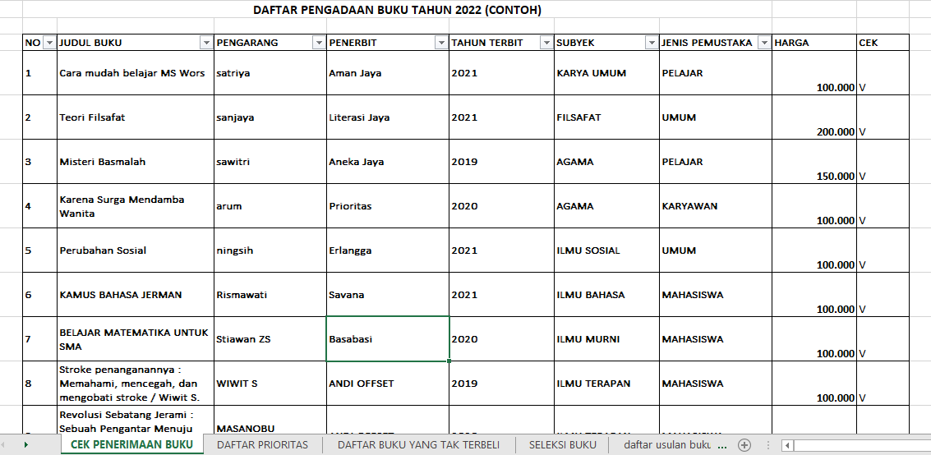
PENGECEKAN BUKU YANG DI BELI/DIADAKAN

Slide 52
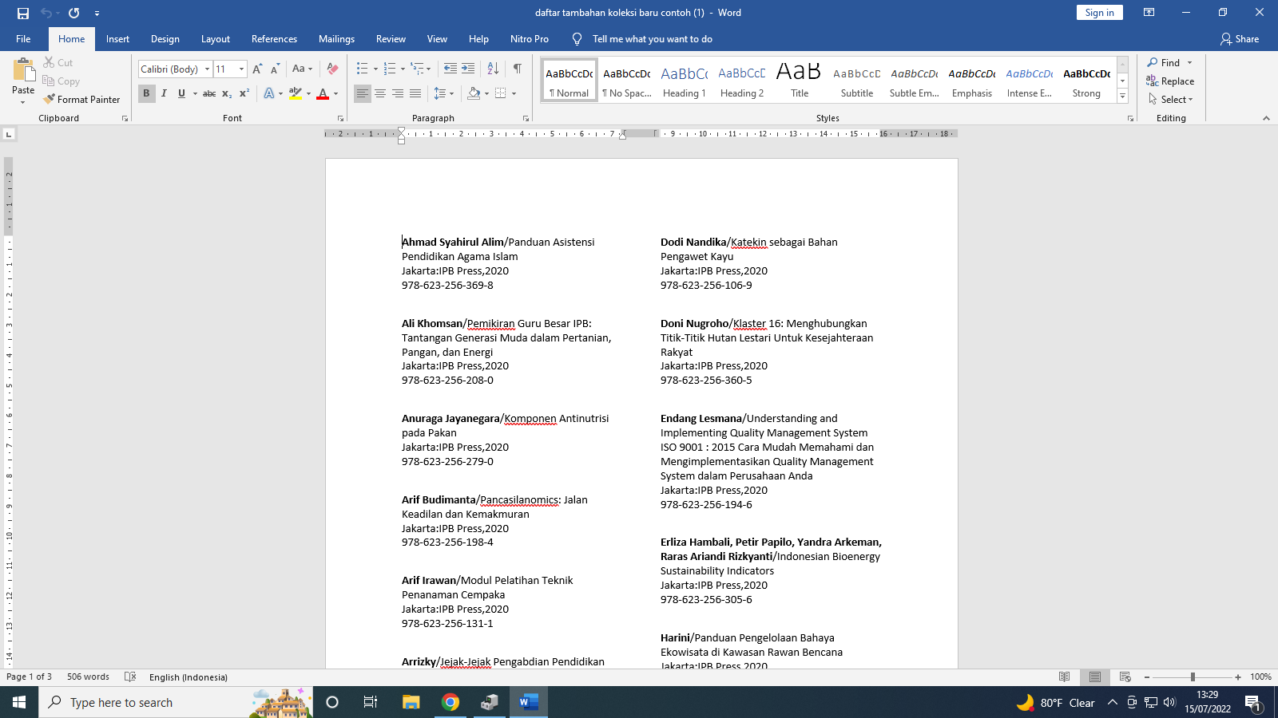
Daftar Tambahan Koleksi

Slide 53
PENGOLAHAN BAHAN PERPUSTAKAAN

Slide 54
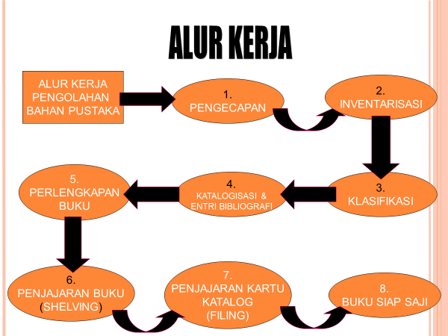

Slide 55
PENYIANGAN KOLEKSI (WEEDING)

Slide 56
Penyiangan adalah memilih bahan perpustakaan untuk dikeluarkan dari koleksi perpustakaan, bukan berarti bahan perpustakaan tersebut ditarik dari peredaran. Bahan perpustakaan yang rusak fisiknya, tetapi informasinya masih utuh, akan diperbaiki kemudian dilayankan kembali. Sedangkan bahan perpustakaan yang rusak fisik maupun informasinya akan ditarik dan tidak dilayankan lagi.

Slide 57
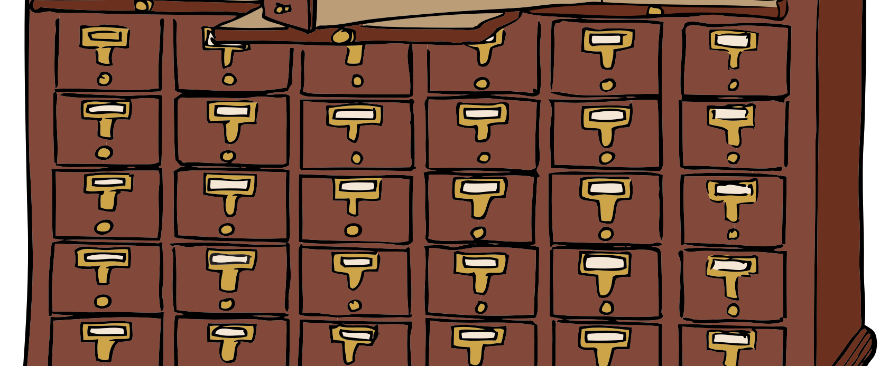
TUJUAN
Agar koleksi tetap segar, mutakhir, tepat guna, berdaya guna bila ditinjau dari kebutuhan pemustaka serta ekonomis dari segi penggunaan ruang

Slide 58

Beberapa Ketentuan Dalam Penyiangan
Penyiangan dapat dilakukan setiap saat sesuai kebutuhan.
Buku-buku yang sudah dipinjamkan dalam waktu yang lama (lebih dari 5 tahun dan tidak diminati lagi oleh pemustaka).
Keadaan fisik buku yang sudah sangat rusak, sehingga tidak dapat dipergunakan lagi, juga rusak dari segi informasinya.

Slide 59
Buku-buku yang ketinggalan jaman, baik dalam hal perkembangan ilmu, terutama sains dan teknologi maupun yang sudah tidak menunjang program masyarakat setempat (khusus untuk perpustakaan keliling), dan yang edisinya sudah lama sehingga tidak dipergunakan lagi, sementara sudah ada edisi yang baru.
Subyek-subyek yang tidak relevan dan tidak diminati pemustaka.

Slide 60
Buku-buku yang dimiliki lebih dari satu copy dan tidak begitu diminati, sebaiknya ditinggalkan satu copy saja, sedangkan yang lain dijadikan buku tandon.
Buku-buku terlarang. Jika ada buku terlarang yang masih beredar, maka tugas pustakawan untuk menarik dan menyerahkan kepada instansi yang berwenang (Perpustakaan Nasional, BIN, Kejaksaan Agung).
(Kebijakan Pengembangan Koleksi Perpustakaan Dinas Kearsipan Dan Perpustakaan Provinsi Jawa Tengah)

Slide 61
Kriterian Bahan perpustakaan yang tidak disiangi :
a. Bahan-bahan yang berisi hasil penelitian yang berguna bagi
pemustaka.
b. Buku-buku yang sudah tidak terbit lagi dan masih
dibutuhkan.
c. Buku-buku/bahan perpustakaan tersebut merupakan satu-
satunya judul yang mewakili satu bidang tertentu, sehingga
bila diambil akan mengganggu keseimbangan koleksi.

Slide 62
d. Buku-buku langka yang masih sangat dibutuhkan.
e. Buku-buku yang termasuk koleksi inti, misalnya buku-
buku/bahan perpustakaan yang disediakan untuk keperluan
layanan kelompok pemustaka tertentu (khusus untuk
perpustakaan keliling).

Slide 63
CACAH ULANG
(STOCK OPNAME)

Slide 64
Cacah ulang/stock opname :
melakukan pencocokan setiap koleksi yang dimiliki dengan entry katalognya atau pencocokan antara data yang ada di pangkalan data (database) dengan jajaran koleksi yang ada di rak, untuk mengetahui keberadaan koleksi yang sebenarnya (riil koleksi yang dimiliki).

Slide 65
Kegiatan stock opname diusahakan dilakukan 3 tahun sekali dengan pertimbangan :
a.Perpustakaan Provinsi Jawa Tengah termasuk perpustakaan besar dengan jumlah koleksi ratusan ribu eksemplar, sehingga membutuhkan waktu lama.
b.Pelaksanaan kegiatan stock opname akan menutup sementara layanan peminjaman, tetapi tetap menerima pengembalian bahan perpustakaan.

Slide 66
Pelaksanaan kegiatan :
Dalam pelaksanaan stock opname bisa sekaligus melakukan penyiangan terdahap bahan perpustakaan yang rusak fisiknya untuk segera diperbaiki, dan yang rusak informasinya ditarik dari peredaran.
Melakukan pencocokan antara database dengan setiap eksemplar bahan perpustakaan yang telah tersusun rapi di rak. Apabila terdapat bahan perpustakaan yang sama judulnya, tetapi berbeda nomor panggilnya, perlu dilakukan perbaikan baik pada perlengkapannya maupun databasenya.
Menghapus bahan perpustakaan dalam buku induk/buku inventaris/database, yang hilang atau rusak baik secara fisik maupun informasinya yang tidak mungkin lagi dapat diperbaiki, sesuai dengan ketentuan yang berlaku.

Slide 67
Lanjutan
d. Menulis laporan kegiatan stock opname yang meliputi :
Jumlah buku yang tersedia (riil jumlah koleksi)
Jumlah buku rusak
Jumlah buku hilang
Jumlah buku yang dipinjam
e. Menghapus data pada pangkalan data apabila ternyata bahan
perpustakaan sudah tidak tersedia. (dengan ketentuan )
(Kebijakan Pengembangan Koleksi Perpustakaan Dinas Kearsipan Dan Perpustakaan Provinsi Jawa Tengah)

Slide 68
Daftar Pustaka
Indonesia. 2007. Undang-Undang No.43 Tahun 2007 Tentang Perpustakaan.
Dinas Kearsipan Dan Perpustakaan Provinsi Jawa Tengah. 2021. Kebijakan Pengembangan Koleksi Perpustakaan Dinas Kearsipan Dan Perpustakaan Provinsi Jawa Tengah
Herlina. 2013. Pembinaan dan Pengembangan Perpustakaan (Palembang : Noer Fikri Offset,2013)
http://repository.radenfatah.ac.id/5013/2/BAB%20II%20LANDASAN%20TEORI%202.pdf diakses pada hari Selasa tanggal 28 Februari 2023 pada pukul 14.55 WIB

Slide 69



TERIMAKASIH

